Slide 1
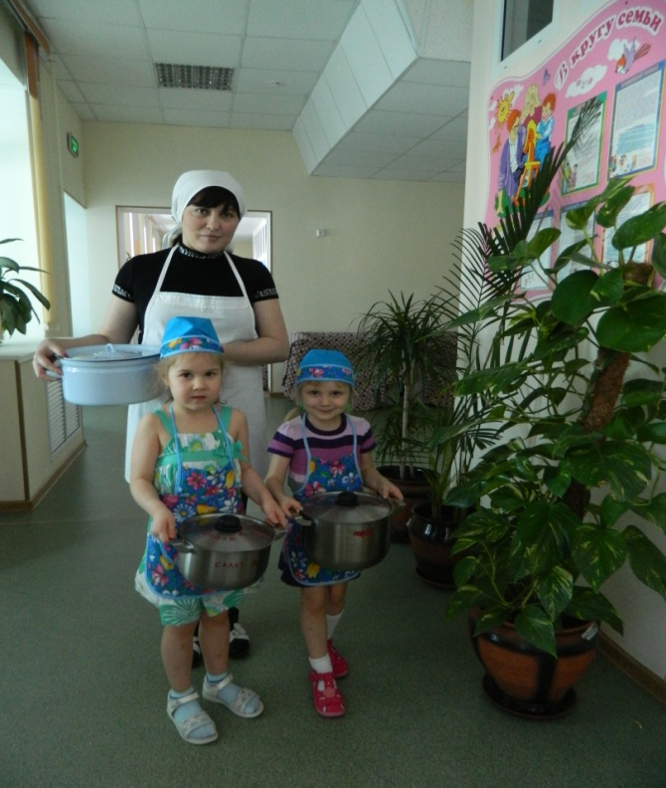
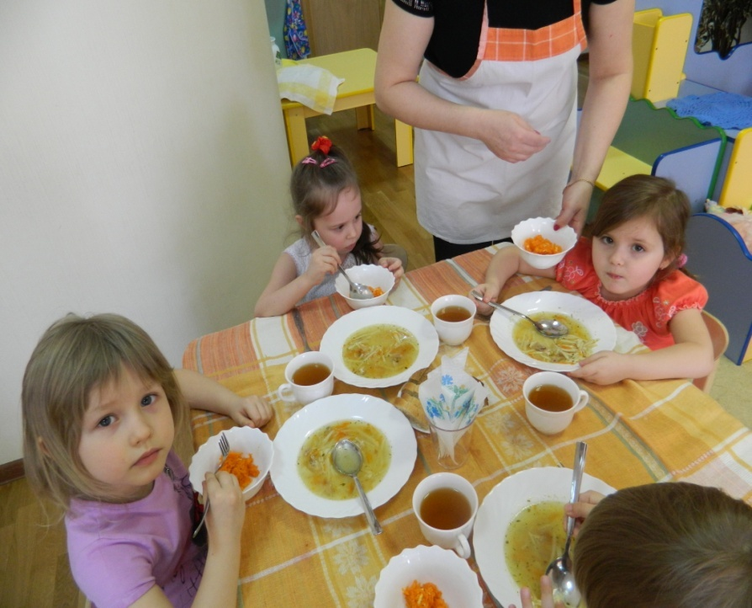
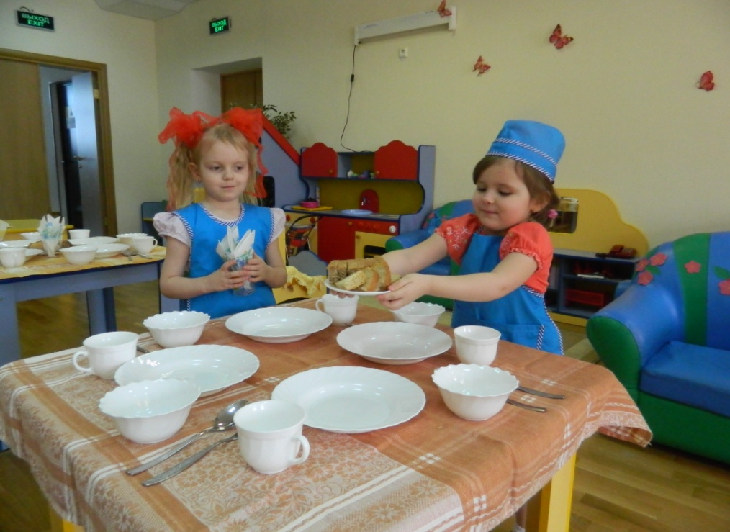
Группа «смешарики»
8 марта - женский день! Один из дней в году, Когда Вы вносите во все улыбок теплоту, Когда цветы цветут в душе!

